Slide 1


BURKINA FASO
Unité – Progrès - Justice
Master Sciences de Données (SD)
BIG DATA & MACHINE LEARNING
Création d’un pipeline basé sur l’architecture Kappa
Présenté par BAMOGO Abdallah, KABORE Neimata, TRAORE Oumar et BADO Ines
Enseignant
Dr Constantin DRABO
Année Solaire 2024-2025
Notes:
Zhiwei Wang , Peinan Li , Rui Hou , Zhihao Li, Jiangfeng Cao, XiaoFeng Wang, and Dan Meng
Dans cet article, nous proposons HE-Booster, une conception d'accélération FHE efficace basée sur GPU, pour améliorer les performances du calcul FHE. Notre HE-Booster est composé de deux conceptions d'accélération. Pour un seul GPU, nous proposons une conception systématique qui mappe cinq phases courantes des schémas FHE typiques sur l'architecture parallèle des GPU, avec une synchronisation locale inter-thread innovante pour exploiter le parallélisme au niveau des threads. Pour plusieurs GPU, nous proposons une conception de parallélisation évolutive qui exploite le parallélisme au niveau des données via une partition fine des données. Les résultats expérimentaux montrent que l'accélération sur un seul GPU de notre HE-Booster peut atteindre des améliorations de performance significatives par rapport à trois bibliothèques FHE basées sur CPU (HElib, SEAL, PALISADE) et à une bibliothèque accélérée par GPU (cuHE). De plus, notre conception de parallélisation multi-GPU peut apporter des gains de performance supplémentaires.
1. Introduction
Le chiffrement homomorphe complet (Fully Homomorphic Encryption, FHE) est une technique de cryptographie qui permet d'effectuer des calculs sur des données chiffrées sans les déchiffrer. Cela permet de protéger la confidentialité des données traitées dans des environnements non fiables, comme les services cloud. Cependant, le principal obstacle à l'adoption du FHE est sa lourdeur computationnelle. Les opérations FHE sont extrêmement coûteuses en termes de calcul, ce qui rend impraticable leur utilisation dans des applications réelles sans amélioration significative des performances.

Slide 2
PLAN
INTRODUCTION
ARCHITECTURE KAPPA
CHALLENGES
CONCLUSION

Slide 3
INTRODUCTION
• Contexte : Les marchés financiers génèrent d'importants volumes de données en temps réel.
• Objectif : Mettre en place un pipeline d'analyse et de prédiction basé sur l'architecture Kappa.
• Défis : Collecte, stockage et analyse efficace des données volumineuses.

Slide 4
• Problématique :
Les marchés évoluent rapidement
Ils génèrent aussi un volume important de données en temps réel
Ainsi il devient essentiel de disposer d’outils performants permettant non seulement de capter ces flux continus, mais aussi d’en extraire des informations décisionnelles instantanément.
Questions ?
Comment mettre en œuvre un pipeline de traitement en temps réel permettant de prédire la valeur de clôture (close) d’un actif financier à partir du volume de transactions (volume) ?

Slide 5
• Solution :
Basée sur l’architecture Kappa

Slide 6
Architecture Kappa
• Sources des données : API de Polygon.io pour les données financières.
• Stream Layer : Collecte des données en temps réel avec Python.
• Serving Layer : Indexation et stockage dans ElasticSearch.
• Machine Learning : Prédiction des clôtures financières avec un modèle supervisé.

Slide 7
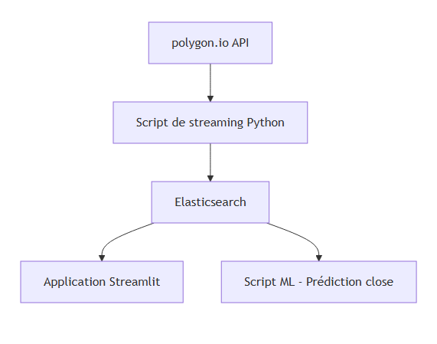
Schéma de l'architecture Kappa

Slide 8
Étape 1 : Stream Layer
• Fonctionnalité : Collecte de données via l'API Polygon.io.
• Langages : Python.
• Exécution : Extraction des données à intervalles réguliers.
• Défi principal : Gestion des doublons et des limites d'API.

Slide 9
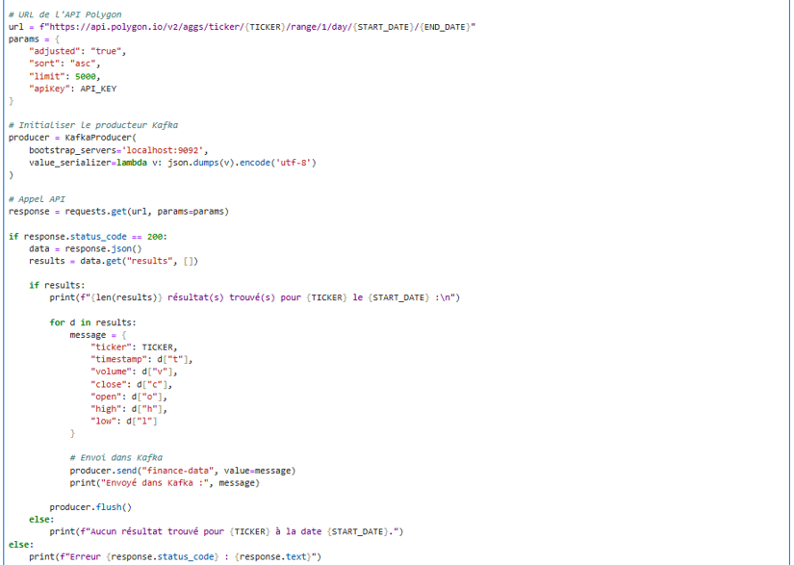
Étape 1 : Stream Layer

Slide 10
Étape 2 : Serving Layer
• Technologie : ElasticSearch pour stocker et indexer les données collectées.
• Méthodes :
- Création d'index pour les données financières.
- Requêtes pour filtrer et récupérer les informations nécessaires.

Slide 11
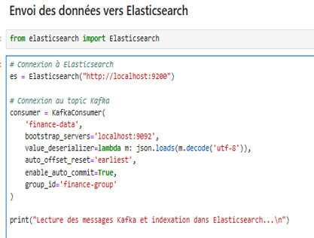
Étape 2 : Serving Layer

Slide 12
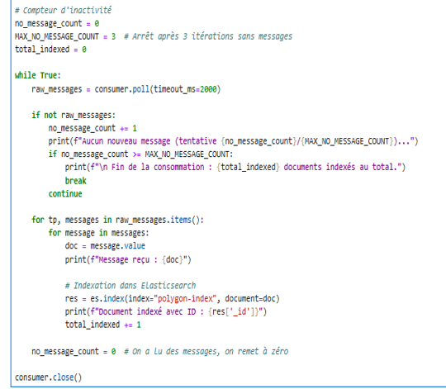
Étape 2 : Serving Layer

Slide 13
Étape 3 : Modèle de Machine Learning
• Objectif : Prédire le prix de clôture en fonction du volume.
• Processus :
- Nettoyage et préparation des données.
-Préparation des données : Extraction des documents depuis Elasticsearch, transformation en DataFrame avec Pandas, puis séparation en deux ensembles :
Ensemble d'entraînement : 80 %
Ensemble de test : 20 %
-Modèles testés :Régression linéaire, Forêt aléatoire (Random Forest),Gradient Boosting
-Métriques d’évaluation :MSE (Mean Squared Error), R² (coefficient de détermination)

Slide 14
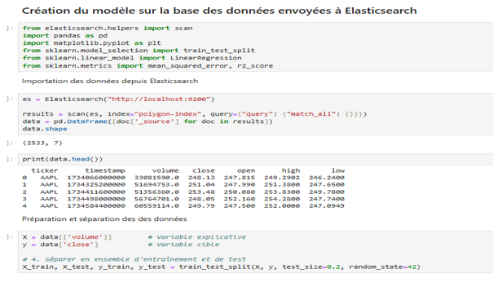
Étape 3 : Modèle de Machine Learning

Slide 15
Étape 3 : Modèle de Machine Learning
• Résultats : Calcul des métriques comme MSE et R² pour évaluer les performances.
- Régression linéaire (R² = 0,033 )
- Forêt aléatoire (R² = 0,9823 )
-Gradient Boosting (R² = 0,42 )
• Interprétation

Slide 16
Challenges
• Problèmes rencontrés :
- Gestion des limites d'API Polygon.io.
- Doublons dans les données collectées.
- Optimisation des performances du modèle.
• Solutions :
- Implémentation de vérifications pour éviter les doublons.
- Paramétrage d'ElasticSearch pour des requêtes rapides.
- Ajustement des hyperparamètres du modèle.

Slide 17
Conclusion et Perspectives
• Résumé :
- Pipeline complet pour la collecte, l'analyse et la prédiction des données financières.
• Perspectives :
- Extension à d'autres types de données financières.
- Automatisation des mises à jour en temps réel.
- Amélioration des performances du modèle.

